Slide 1
Gestão de Operações e Logística II
Videoaula 4
Prof. Eduardo Lobo, Dr.

Slide 2
Unidade 4 – Gestão de Operações Logísticas
Aplicar o gerenciamento de filas para diminuir o tempo de espera do cliente;
Assinalar as técnicas de previsão de demanda existentes;
Identificar os conceitos da qualidade em serviços;
Enunciar algumas ferramentas para melhoria e controle da qualidade de serviços; e
Descrever como gerenciar os serviços e a rede envolvida.

Slide 3
Planejamento e Gestão da Rede de Operações de Serviço
Para controlar a prestação do serviço:
gerentes tendem a impor regras e procedimentos ao pessoal da linha de frente, limitando assim sua autonomia e seu arbítrio ao servir o cidadão.
O pessoal da linha de frente deseja controlar o comportamento do cliente para tornar seu próprio trabalho mais gerenciável e menos estressante
o cliente tenta controlar o encontro do serviço para obter maior benefício dele.
Idealmente, as três partes ganham muito ao trabalharem juntas para criar um encontro de serviços benéfico (FITZSIMMONS; FITZSIMMONS, 2000).

Slide 4
Serviços de Valor Agregado
Serviço básico;
serviço com zero defeito;
Os serviços de valor agregado - resultam de atividades exclusivas ou específicas que as empresas podem realizar em conjunto para aumentar sua eficácia e sua eficiência. Os serviços com valor agregado fortalecem acordos entre empresas. Representam uma alternativa ao comprometimento de zero defeito, a fim de alcançar a lealdade do cliente.

Slide 5
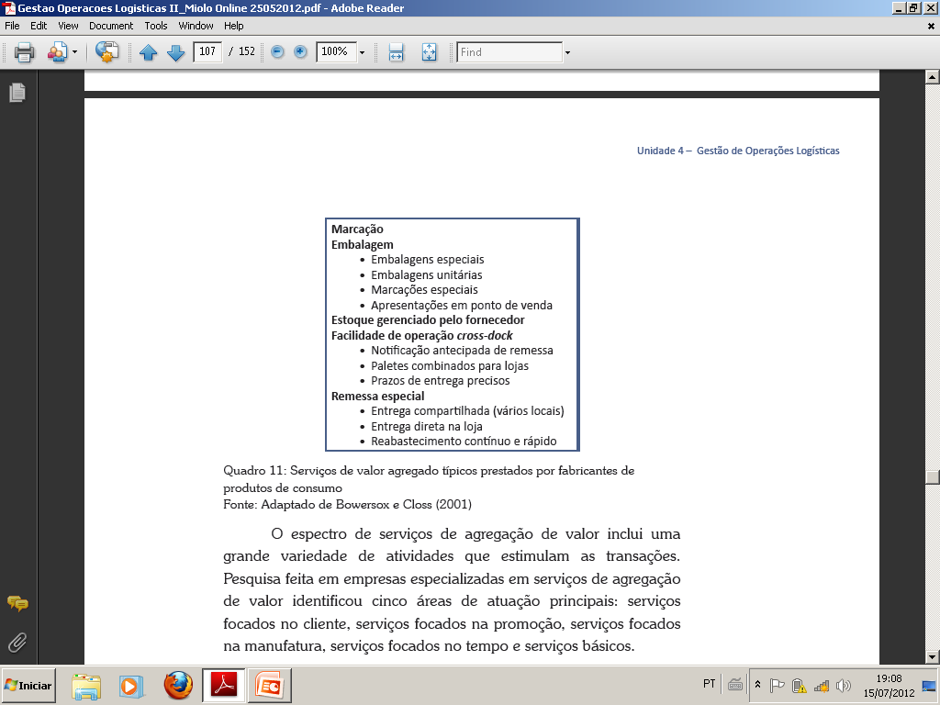
Serviços de Valor Agregado

Slide 6
Serviços de agregação de valor
5 áreas de atuação principais:
serviços focados no cliente (ex: UPS e Elma Chips – serviço de entrega);
serviços focados na promoção(ex: montagem de módulos de exposição exclusivos nos pontos de venda; apresentações especiais para demonstrações de produtos);

Slide 7
Serviços de agregação de valor
serviços focados na manufatura (separação e entrega de produtos para dar apoio à produção);
serviços focados no tempo(ex: utilização de especialistas para separar, combinar e sequenciar as mercadorias antes da entrega; JIT); e
serviços básicos (ex: uso de especialistas na execução rotineira de todo o programa de serviço logístico ao cliente da empresa).

Slide 8
A Terceirização dos Serviços
Tradicionalmente analisavam-se os custos.
a partir dos anos de 1990: custos + foco nas competências principais:
  Centrar suas atividades em gerar valor para o cliente, naquelas que geram a diferenciação para a concorrência, e utilizar muitas vezes as habilidades que a empresa tem para expandir o negócio.

Slide 9
Alianças colaborativas
Os fatores necessários para aliança colaborativa:
  Importância – a relação faz parte dos objetivos estratégicos das organizações envolvidas;
  Interdependência – parceiros precisam um do outro;
  Investimento – cada parceiro investe um no outro e no próprio negócio;
  Informação – comunicação razoavelmente aberta;
  Integração – para garantir funcionamento suave, conexões de faixa larga entre muitas pessoas das duas organizações;
  Institucionalização – a aliança tem contornos de formalismo, com responsabilidades claras e processos de decisão bem definidos; e
  Integridade – parceiros comportam-se de forma honorável entre si, para permitir níveis adequados de confiança.
  Corrêa e Caon (2008, p. 36)

Slide 10
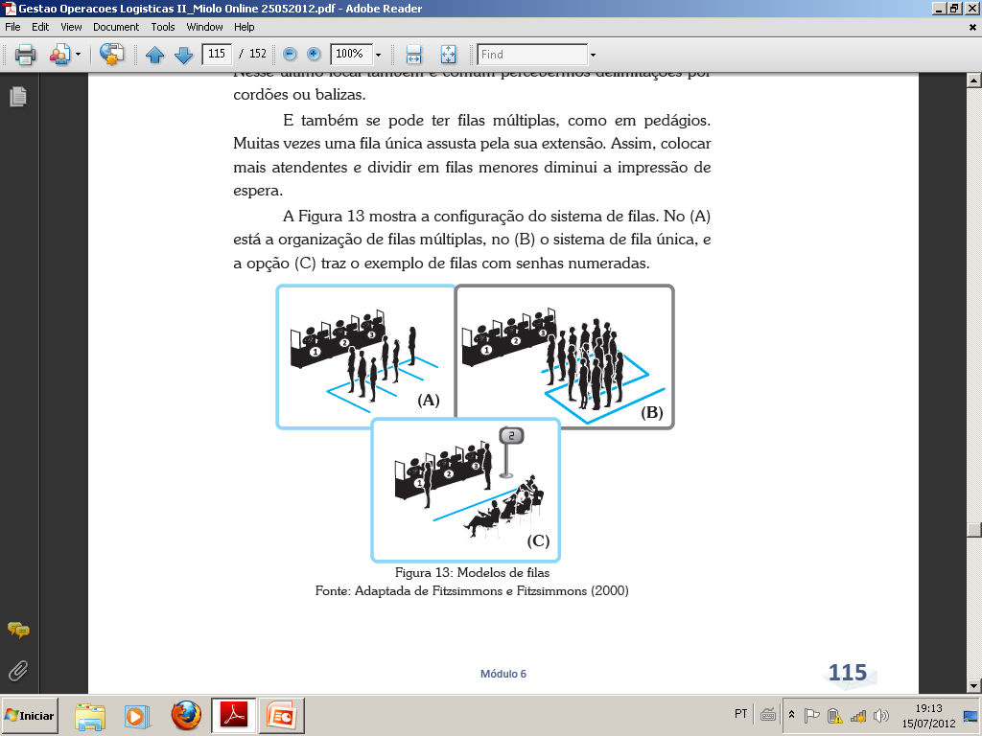
Gestão de Filas

Slide 11
Gestão de Filas
Medidas de desempenho:
o tempo médio que cada cliente fica na fila;
o tamanho médio da fila;
o tempo médio de atendimento;
o tempo de ociosidade do sistema;
a utilização média dos recursos; e
o número máximo de pessoas na fila (para determinar se há espaço físico disponível).

Slide 12
Gestão de Filas
Filas múltiplas:
O serviço prestado pode ser diferenciado;
A divisão do trabalho é possível;
O cliente tem a opção de escolher o servidor de sua preferência;
É possível sustar comportamentos de frustração.

Slide 13
Gestão de Filas
Filas única:
A garantia de justiça a assegurar a regra de que o primeiro a chegar será o primeiro a ser atendido (FIFO) e que a regra se aplicará a todos;
Há uma única fila; dessa forma, nenhuma ansiedade associada a ter ou não escolhido a fila mais rápida;
Com apenas uma entrada no final da fila, o problema de passar à frente é resolvido e as renúncias tornam-se mais difíceis;
A privacidade é aumentada, pois a transação é conduzida sem ninguém em pé imediatamente atrás da pessoa que está sendo atendida;
Esse sistema é mais eficiente em termos de reduzir o tempo médio que os clientes gastam esperando na fila.

Slide 14
Gestão de Filas
Sistema de senhas – variação da fila única:
utilizam esses números para a indicação das posições em uma fila, desaparece a necessidade de uma fila formal.
Os clientes ficam livres para circular, iniciar uma conversação, relaxar na cadeira, ou procurar qualquer outra distração.
Infelizmente, como notado anteriormente, os clientes devem se manter alerta para ouvir a chamada dos seus números, sob pena de perder a vez de serem atendidos.
Clientes que têm a oportunidade de circular enquanto esperam, frequentemente acabam comprando itens do que o previsto

Slide 15
Gestão da Capacidade e da Demanda
Gestão da oferta e da procura;
a demanda é o desejo ou a necessidade apoiados pela capacidade e intenção de compra, somente irá ocorrer se o consumidor tiver condições financeiras e o desejo de satisfazer suas necessidades;
entender o quanto o cliente está pedindo para sabermos se temos como atendê-lo ou não.

Slide 16
Gestão da Capacidade e da Demanda
Quantas refeições podemos fazer por dia? E quantas serão pedidas?
quanto tempo leva para atender cada cliente?
Há um registro de quantas pessoas são atendidas por mês? E por dia?
Há filas em quais horários ou em quais dias?
Soluções:
  fila de clientes;
  folga da equipe de atendimento.
é importante conhecermos a demanda, para planejarmos e nos organizarmos, analisando se vale à pena investirmos em um funcionário, se o atendimento é constante ao longo de todo o ano ou se há momentos de pico e o conceito de gargalos.

Slide 17
Gestão da Capacidade e da Demanda
Alternativas para alterar a capacidade a curto prazo:
Aumento da produtividade pela análise do processo;
Programação dos turnos de trabalho;
Utilização de trabalhadores multifuncionais;
Utilização de horas extras e trabalhadores em tempo parcial;
Contratação de trabalhadores temporários para demandas sazonais;
Compartilhar funcionários;
Utilizar instalações para outras finalidades;
Aumento do horário de funcionamento;
Estimular a participação do cliente como coprodutor do serviço.

Slide 18
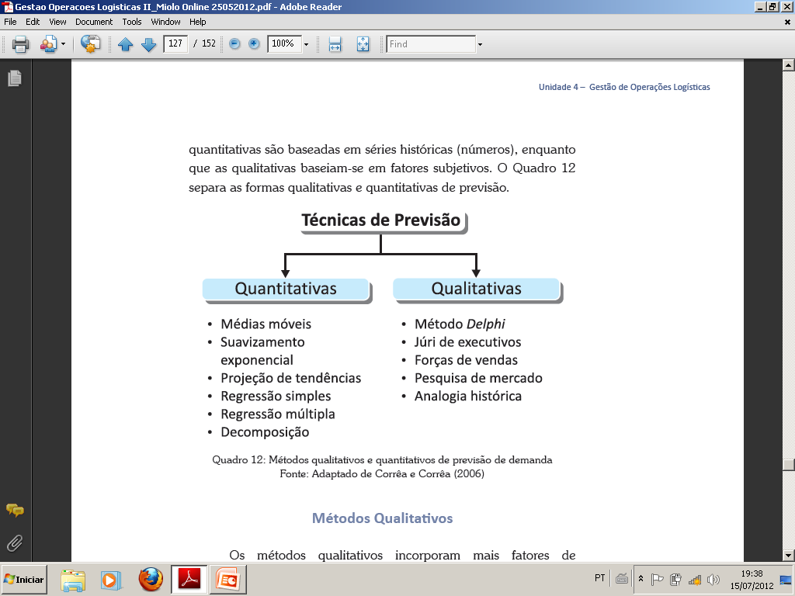
Técnicas de previsão

Slide 19
Qualidade e Produtividade em Serviços
Ações motivacionais para a administração pública guiadas por alguns princípios:
O recurso básico de geração de qualidade é o funcionário público*. Ele e seus colegas é quem precisam gerar os programas de motivação.
Os programas de qualidade precisam estar voltados primeiramente para a satisfação do próprio funcionário.
Ele irá repassar muitas vezes a sua motivação para o atendimento conforme suas relações com o empregador (o Estado).
O programa deve planejar ações de curto, médio e longo prazo e, se possível, aliar com bonificações.
E, por fim, determinar um processo de custo/benefício, sendo o custo largamente compensado por benefícios de racionalização do processo administrativo.

Slide 20
Três desafios a serem enfrentados no setor público
A cultura da rotatividade no setor governamental: a cada quatro anos há trocas das pessoas que ocupam os cargos políticos (esse tempo aumenta nos casos de reeleição). Isso gera um choque no modelo administrativo e na filosofia de trabalho dos servidores públicos.
O aumento de clientes não aumenta em mais recursos: a população aumenta e as migrações entre municípios também, mas isso não significa que a arrecadação de impostos tenha o aumento proporcional.
O equilíbrio entre quantidade e qualidade: muitas vezes o serviço prestado não é adequado ou a qualidade da informação é baixa.

Slide 21
As Ferramentas da Qualidade para a Melhoria
o brainstorming;
o diagrama causa e efeito;
a matriz Gravidade, Urgência e Tendência (GUT);
o plano de ação (5W2H); e
o PDCA.

Slide 22
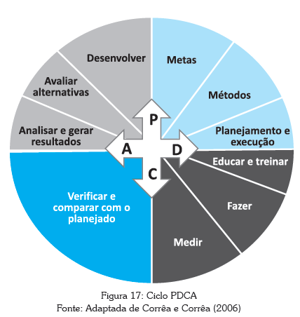
PDCA.

Slide 23
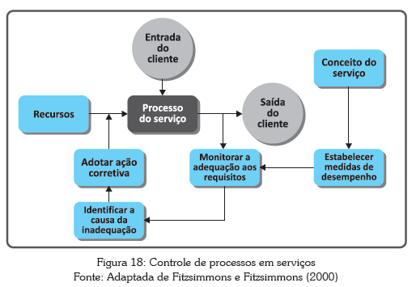
PDCA - um ciclo básico aplicado ao controle de processo em serviços

Slide 24
Falhas na Qualidade em Serviços
a avaliação da distância entre o serviço esperado e o percebido é um processo rotineiro de retorno de informação do cliente (questionário);
forma como a administração entende as expectativas dos clientes (comunicação);
administração formula níveis de qualidade que não condizem com as expectativas do cliente;
quando o serviço efetivamente prestado não atende às especificações estabelecidas pela gerência;
Serviços Enxutos – recursos alocados naquilo que agrega valor para o cliente.

